Slide 1
希望 解题报告
出题人：清华大学 计算机系 杨天祺
验题人：清华大学 计算机系 李嘉图
清华大学 计算机系 刘承奥
清华大学 计算机系 王之栋

Slide 2

题目大意
给一棵 $n$ 个点的树，求有多少方案选 $k$ 个联通块，使得存在一个中心点，$k$个联通块中所有点到这个中心点的距离都 $≤L$
$1≤n≤{10}^{6}$，$1≤k≤10$

Slide 3
吐槽&讨论

Slide 4

算法1
$2^{nk}$枚举一 $k$ 个联通块判断是否可行
复杂度：$O\left(2^{nk} ∗poly(n,k)\right)$
期望得分：8分

Slide 5
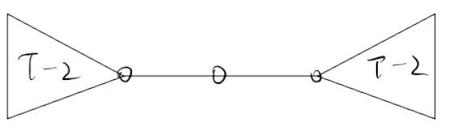

引理1
一个重要的发现：
引理1. 对于一个联通块 $S$，我们设满足在 $S$ 中且到 $S$ 中任意点距离都 $≤L$ 的点集为 $T$，则 $T$ 也是一个联通块
证明. 对于 $T$ 中的任意两点 $u$ 和 $v$，一定有 $u$ 到 $v$ 路径上的任意点也在 $T$ 中

Slide 6

推论2
我们还可以把结论推广到 $k$ 个点的情形：
推论2. 对于一个选 $k$ 个联通块方案 $S_{1}, S_{2}, S_{3}, …, S_{k}$，我们假设其满足条件的中心点集合为 $T$，则 $T$ 也是树上的一个联通块

Slide 7

算法2
枚举推论2中的中心点联通块 $T$，检查其它每个集合是否能够满足这个联通块
复杂度：$O(3^{n})$ 或 $O\left(2^{n}\right)$
期望得分：16分

Slide 8
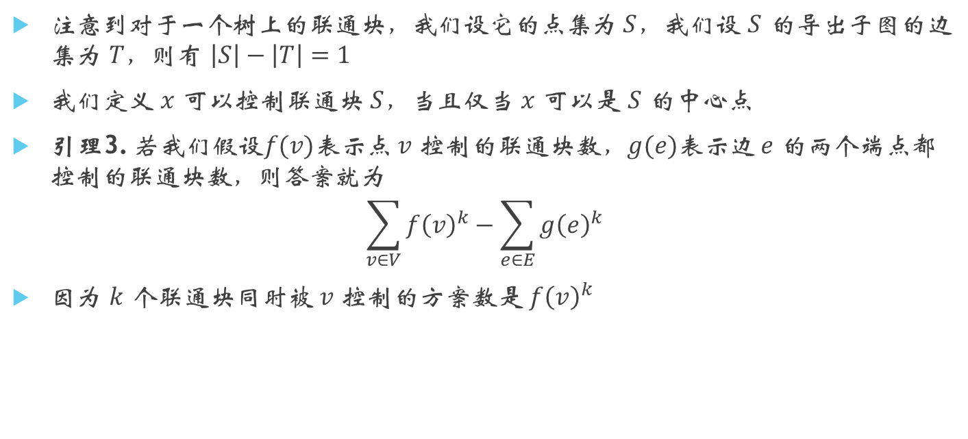
引理3
注意到对于一个树上的联通块，我们设它的点集为 $S$，我们设 $S$ 的导出子图的边集为 $T$，则有 $\left|S\right|−\left|T\right|=1$
我们定义 $x$ 可以控制联通块 $S$，当且仅当 $x$ 可以是 $S$ 的中心点
引理3. 若我们假设$f(v)$表示点 $v$ 控制的联通块数，$g(e)$表示边 $e$ 的两个端点都控制的联通块数，则答案就为
$$\sum_{v∈V}{f{\left(v\right)}^{k}}−\sum_{e∈E}{g{\left(e\right)}^{k}}$$
因为 $k$ 个联通块同时被 $v$ 控制的方案数是 $f{\left(v\right)}^{k}$

Slide 9
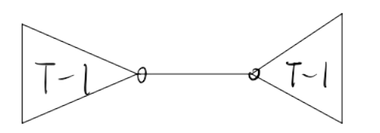
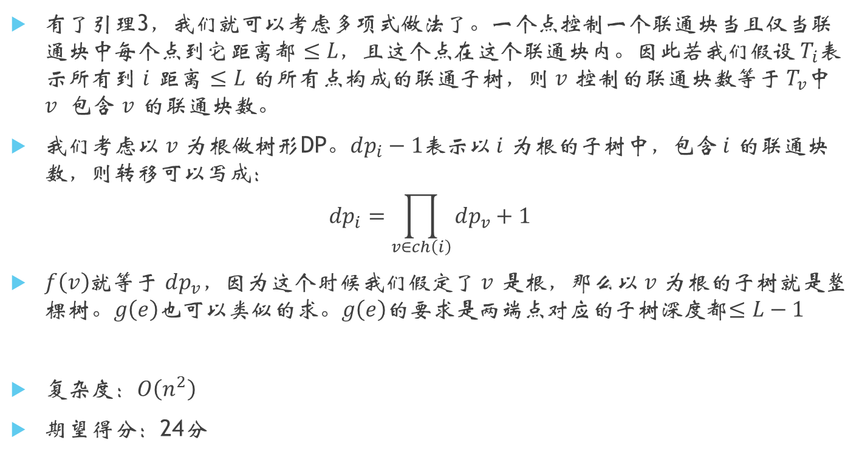
算法3
有了引理3，我们就可以考虑多项式做法了。一个点控制一个联通块当且仅当联通块中每个点到它距离都 $≤L，且$这个点在这个联通块内。因此若我们假设 $T_{i}$表示所有到 $i$ 距离 $≤L$ 的所有点构成的联通子树，则 $v$ 控制的联通块数等于 $T_{v}中$ $v$ 包含 $v$ 的联通块数。
我们考虑以 $v$ 为根做树形DP。$dp_{i}−1$表示以 $i$ 为根的子树中，包含 $i$ 的联通块数，则转移可以写成：
$$dp_{i}=\prod_{v∈ch\left(i\right)}{dp_{v}}+1$$
$f\left(v\right)$就等于 $dp_{v}，$因为这个时候我们假定了 $v$ 是根，那么以 $v$ 为根的子树就是整棵树。$g\left(e\right)$也可以类似的求。$g\left(e\right)$的要求是两端点对应的子树深度都$≤L−1$
复杂度：$O\left(n^{2}\right)$
期望得分：24分

Slide 10
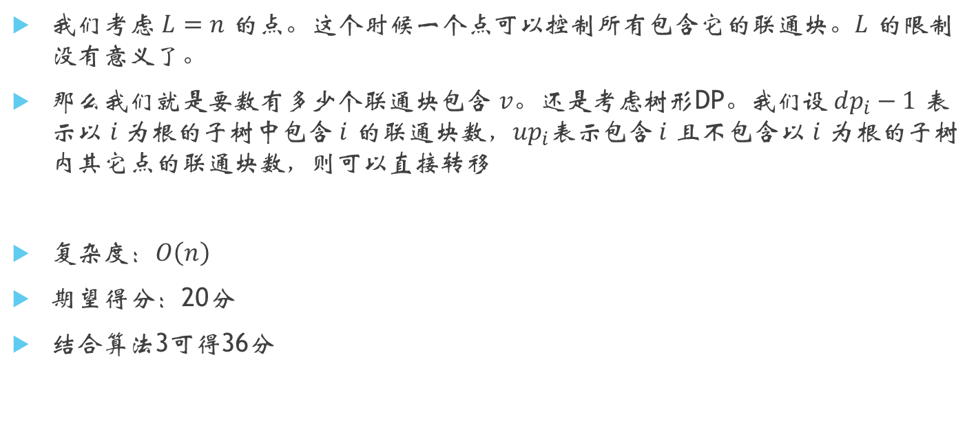
算法4
我们考虑 $L=n$ 的点。这个时候一个点可以控制所有包含它的联通块。$L$ 的限制没有意义了。
那么我们就是要数有多少个联通块包含 $v$。还是考虑树形DP。我们设 $dp_{i}−1$ 表示以 $i 为$根的子树中包含 $i$ 的联通块数，$up_{i}$表示包含 $i$ 且不包含以 $i$ 为根的子树内其它点的联通块数，则可以直接转移
复杂度：$O\left(n\right)$
期望得分：20分
结合算法3可得36分

Slide 11
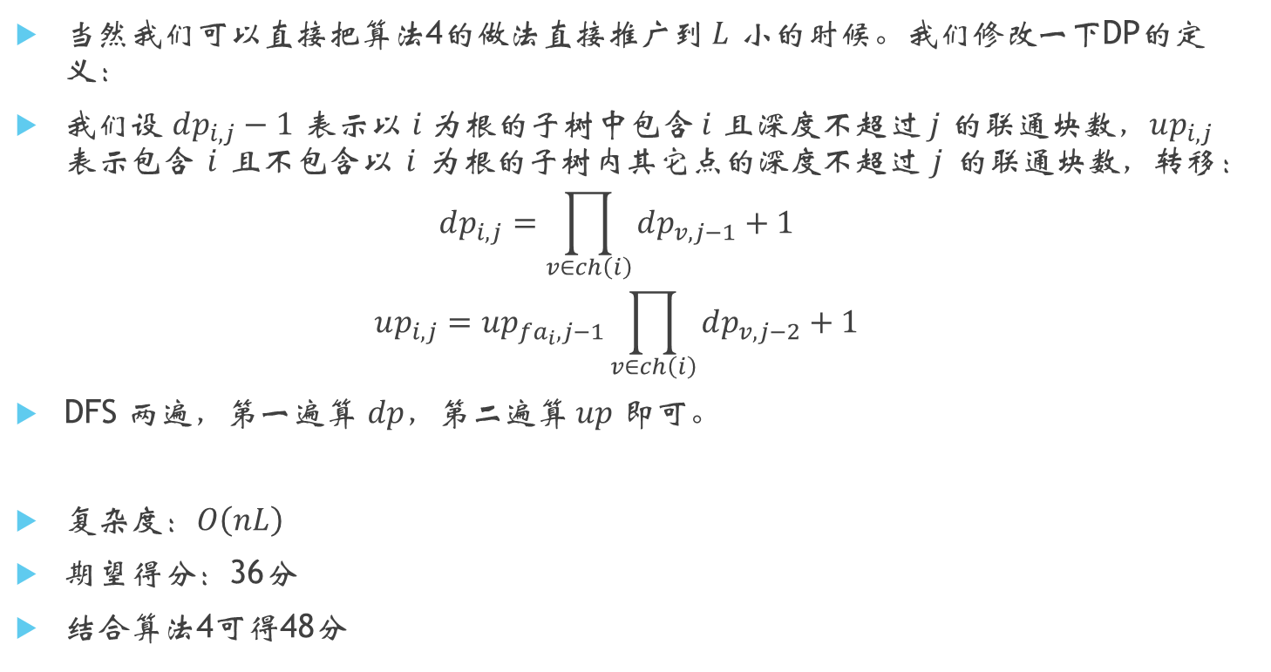
算法5
当然我们可以直接把算法4的做法直接推广到 $L$ 小的时候。我们修改一下DP的定义：
我们设 $dp_{i,j}−1$ 表示以 $i 为$根的子树中包含 $i$ 且深度不超过 $j$ 的联通块数，$up_{i,j}$表示包含 $i$ 且不包含以 $i$ 为根的子树内其它点的深度不超过 $j$ 的联通块数，转移：
$$dp_{i,j}=\prod_{v∈ch\left(i\right)}{dp_{v,j−1}}+1$$
$$up_{i,j}=up_{fa_{i},j−1}\prod_{v∈ch\left(i\right)}{dp_{v,j−2}}+1$$
DFS 两遍，第一遍算 $dp$，第二遍算 $up$ 即可。
复杂度：$O\left(nL\right)$
期望得分：36分
结合算法4可得48分

Slide 12

算法6
一条链的时候我们可以直接手算出 $f\left(v\right)$ 和 $g\left(e\right)$
期望得分：4分
集合算法5可得52分

Slide 13
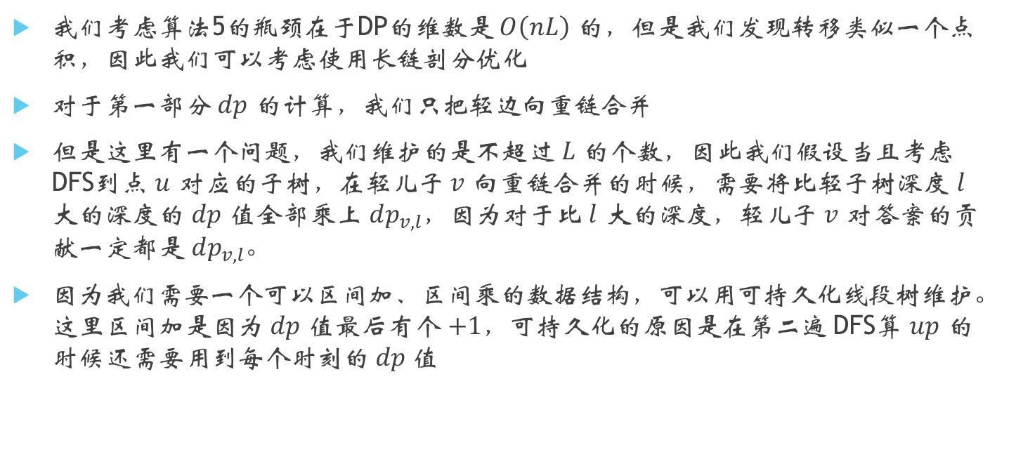
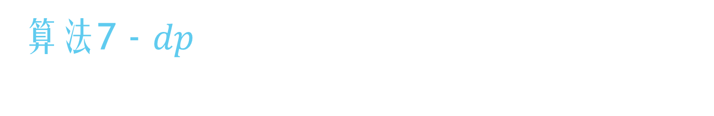
算法7 - $dp$
我们考虑算法5的瓶颈在于DP的维数是 $O\left(nL\right)$ 的，但是我们发现转移类似一个点积，因此我们可以考虑使用长链剖分优化
对于第一部分 $dp$ 的计算，我们只把轻边向重链合并
但是这里有一个问题，我们维护的是不超过 $L$ 的个数，因此我们假设当且考虑DFS到点 $u$ 对应的子树，在轻儿子 $v$ 向重链合并的时候，需要将比轻子树深度 $l$ 大的深度的 $dp$ 值全部乘上 $dp_{v,l}$，因为对于比 $l$ 大的深度，轻儿子 $v$ 对答案的贡献一定都是 $dp_{v,l}$。
因为我们需要一个可以区间加、区间乘的数据结构，可以用可持久化线段树维护。这里区间加是因为 $dp$ 值最后有个 $+1$，可持久化的原因是在第二遍 DFS算 $up$ 的时候还需要用到每个时刻的 $dp 值$

Slide 14
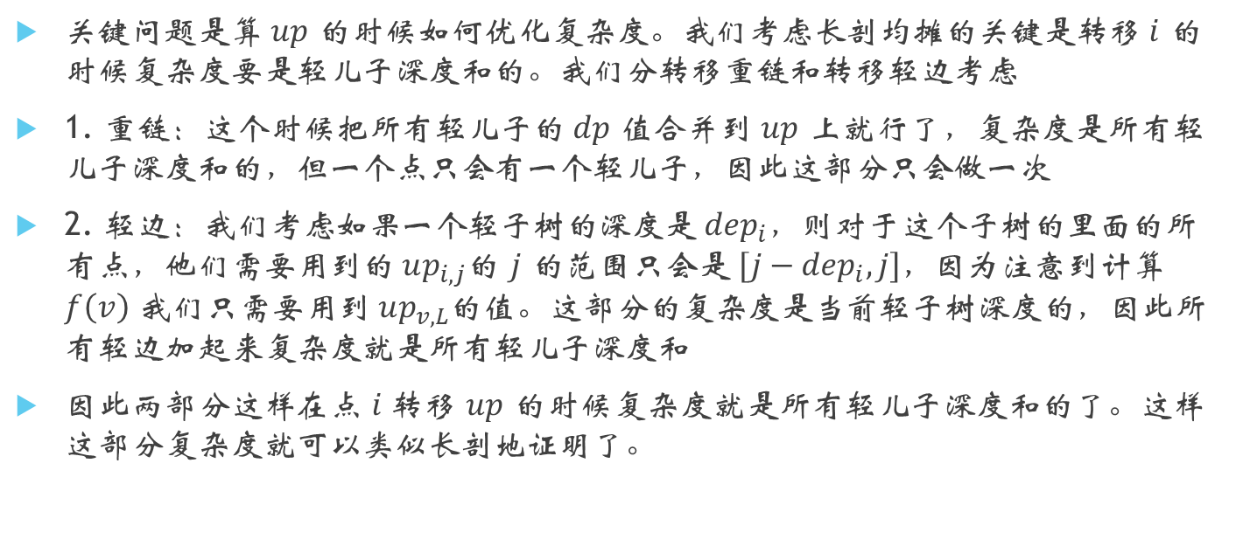
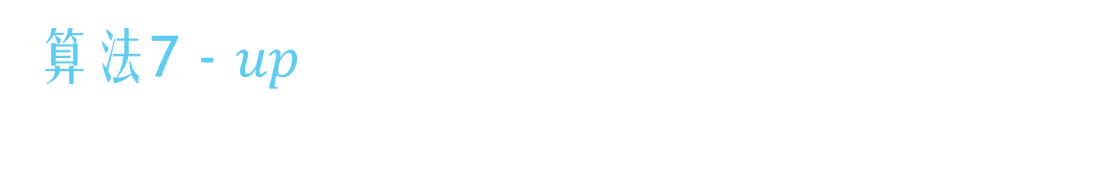
算法7 - $up$
关键问题是算 $up$ 的时候如何优化复杂度。我们考虑长剖均摊的关键是转移 $i$ 的时候复杂度要是轻儿子深度和的。我们分转移重链和转移轻边考虑
1. 重链：这个时候把所有轻儿子的 $dp$ 值合并到 $up$ 上就行了，复杂度是所有轻儿子深度和的，但一个点只会有一个轻儿子，因此这部分只会做一次
2. 轻边：我们考虑如果一个轻子树的深度是 $dep_{i}$，则对于这个子树的里面的所有点，他们需要用到的 $up_{i,j}$的 $j$ 的范围只会是 $[j−dep_{i},j]，$因为注意到计算 $f\left(v\right)$ 我们只需要用到 $up_{v,L}$的值。这部分的复杂度是当前轻子树深度的，因此所有轻边加起来复杂度就是所有轻儿子深度和
因此两部分这样在点 $i$ 转移 $up$ 的时候复杂度就是所有轻儿子深度和的了。这样这部分复杂度就可以类似长剖地证明了。

Slide 15

算法7 – 逆元
如何转移轻边？
方案1：先将 $up$ 和所有儿子的 $dp$ 乘起来，求的时候再把对应轻儿子的值除掉
真的一定存在逆元吗？正好是模数的倍数怎么办？
取决于算法会被卡12-20分
方案2：求出前缀和和后缀和，然后把对应的前缀和和后缀和乘一下就行了

Slide 16

算法7
结合之前所述，即可将复杂度优化到 $O(n\log{n})$，$log⁡n$ 是来自可持久化线段树维护 $dp$ 和 $up$
复杂度：$O(n\log{n})$
期望得分：80分
结合算法6即可得到84分

Slide 17
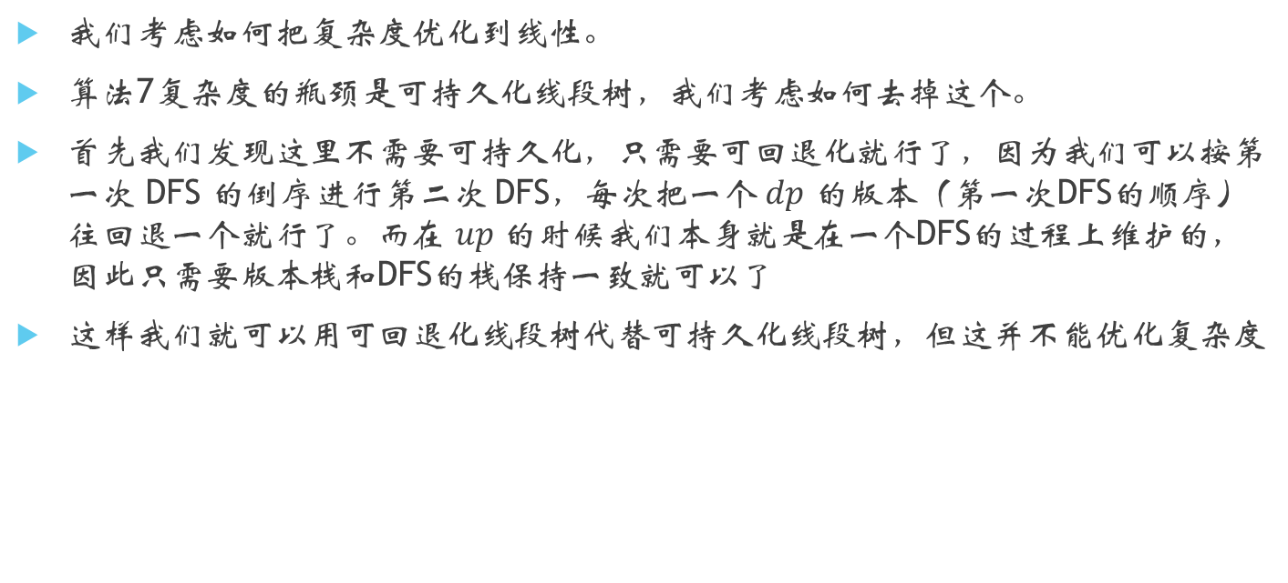
算法8 – 可回退化
我们考虑如何把复杂度优化到线性。
算法7复杂度的瓶颈是可持久化线段树，我们考虑如何去掉这个。
首先我们发现这里不需要可持久化，只需要可回退化就行了，因为我们可以按第一次 DFS 的倒序进行第二次 DFS，每次把一个 $dp$ 的版本（第一次DFS的顺序）往回退一个就行了。而在 $up$ 的时候我们本身就是在一个DFS的过程上维护的，因此只需要版本栈和DFS的栈保持一致就可以了
这样我们就可以用可回退化线段树代替可持久化线段树，但这并不能优化复杂度

Slide 18
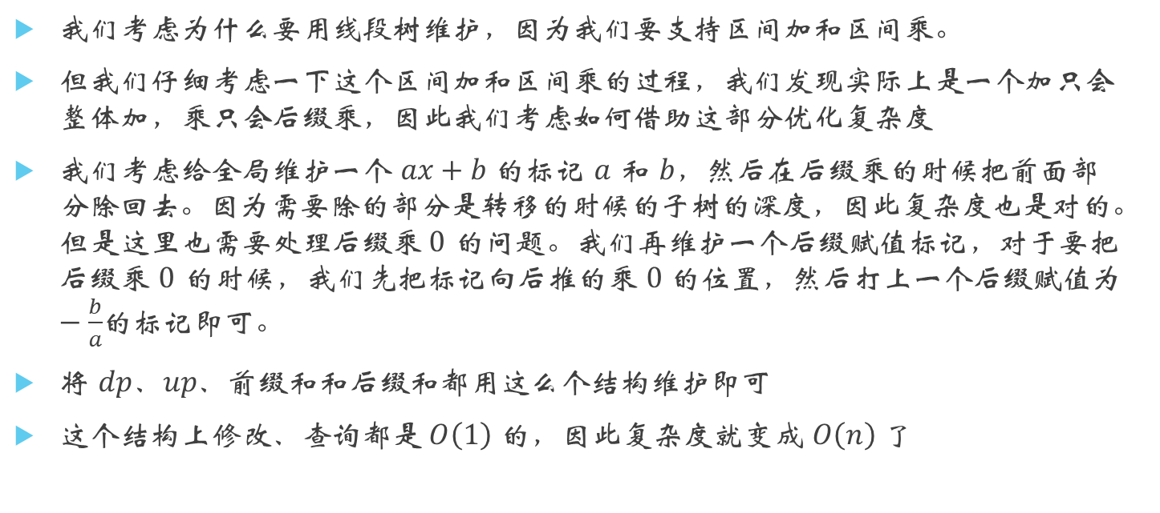
算法8 - 线段树？数组！
我们考虑为什么要用线段树维护，因为我们要支持区间加和区间乘。
但我们仔细考虑一下这个区间加和区间乘的过程，我们发现实际上是一个加只会整体加，乘只会后缀乘，因此我们考虑如何借助这部分优化复杂度
我们考虑给全局维护一个 $ax+b$ 的标记 $a$ 和 $b$，然后在后缀乘的时候把前面部分除回去。因为需要除的部分是转移的时候的子树的深度，因此复杂度也是对的。但是这里也需要处理后缀乘 $0$ 的问题。我们再维护一个后缀赋值标记，对于要把后缀乘 $0$ 的时候，我们先把标记向后推的乘 $0$ 的位置，然后打上一个后缀赋值为 $−\frac{b}{a}$的标记即可。
将 $dp、up$、前缀和和后缀和都用这么个结构维护即可
这个结构上修改、查询都是 $O\left(1\right)$ 的，因此复杂度就变成 $O\left(n\right)$ 了

Slide 19
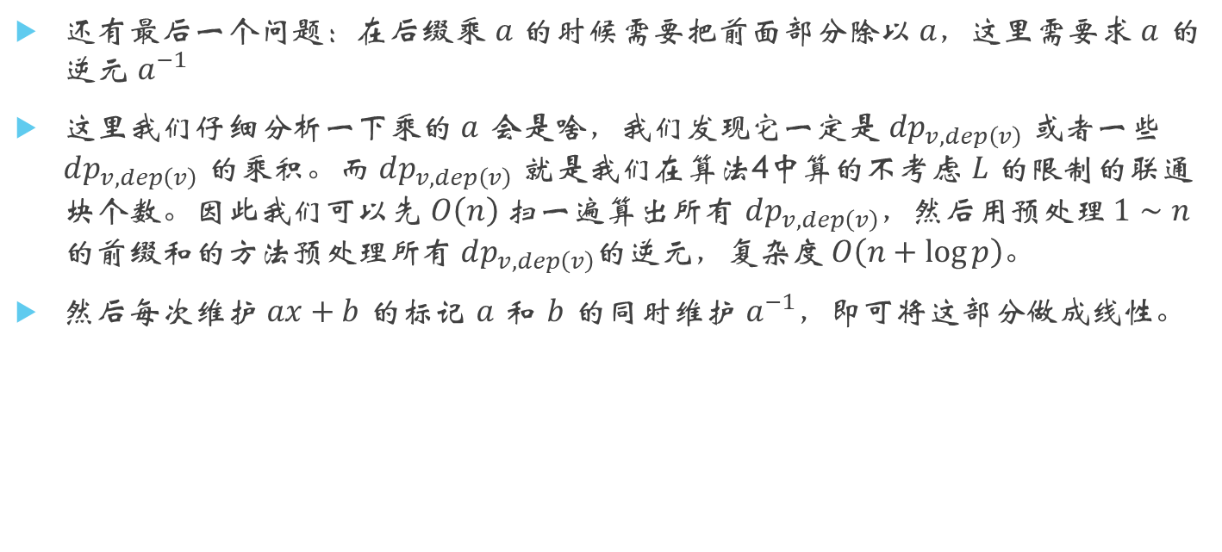
算法8 – 逆元
还有最后一个问题：在后缀乘 $a$ 的时候需要把前面部分除以 $a，$这里需要求 $a$ 的逆元 $a^{−1}$
这里我们仔细分析一下乘的 $a$ 会是啥，我们发现它一定是 $dp_{v,dep\left(v\right)}$ 或者一些 $dp_{v,dep\left(v\right)}$ 的乘积。而 $dp_{v,dep\left(v\right)}$ 就是我们在算法4中算的不考虑 $L$ 的限制的联通块个数。因此我们可以先 $O\left(n\right)$ 扫一遍算出所有 $dp_{v,dep\left(v\right)}$，然后用预处理 $1∼n$ 的前缀和的方法预处理所有 $dp_{v,dep\left(v\right)}$的逆元，复杂度 $O\left(n+\log{p}\right)$。
然后每次维护 $ax+b$ 的标记 $a$ 和 $b$ 的同时维护 $a^{−1}$，即可将这部分做成线性。

Slide 20

算法8 - 线性预处理逆元
我们考虑如何线性预处理 $a_{1}, a_{2}, a_{3}, …, a_{n}$ 的逆元。我们记
$$b_{i}=\prod_{i=1}^{i−1}{a_{i}}$$
则有 $b_{i}=b_{i−1}×a_{i}$，$b_{i}^{−1}=b_{i+1}^{−1}×a_{i+1}$。所以只需要算 $b_{n}^{−1}$，即可线性推出其它的。
最后再用 $a_{i}^{−1}=b_{i}×a_{i−1}$计算 $a_{i}^{−1}$ 即可。

Slide 21

算法8
综合以上所述，就可以得到一个线性的做法。
复杂度：$O\left(n\right)$
期望得分：100分

Slide 22
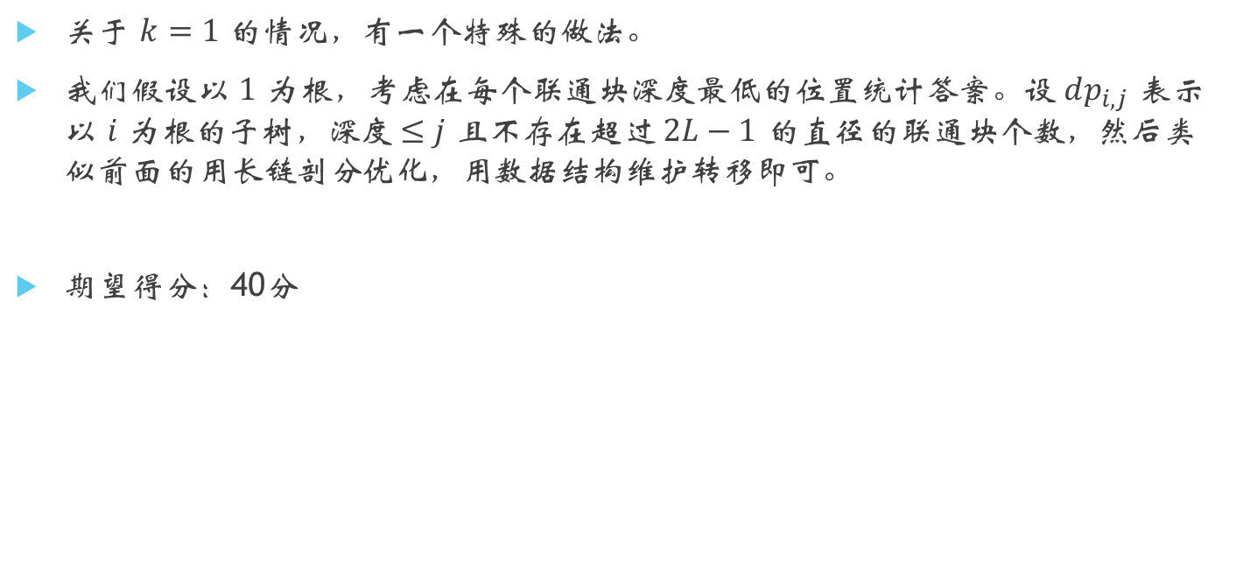
算法9
关于 $k=1$ 的情况，有一个特殊的做法。
我们假设以 $1$ 为根，考虑在每个联通块深度最低的位置统计答案。设 $dp_{i,j}$ 表示以 $i$ 为根的子树，深度 $≤j$ 且不存在超过 $2L−1$ 的直径的联通块个数，然后类似前面的用长链剖分优化，用数据结构维护转移即可。
期望得分：40分

Slide 23
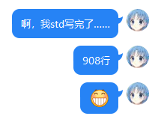
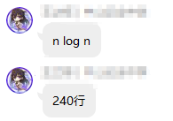
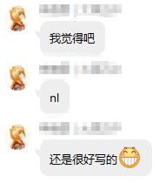

花絮

Slide 24
题目背景杂谈
背景中的两句话来自鲁迅的《记谈话》
我们所可以自慰的，想来想去，也还是所谓对于将来的希望。
希望是附丽于存在的，有存在，便有希望，有希望，便是光明。
后面的一段话是这样的：
黑暗只能附丽于渐就灭亡的事物，一灭亡，黑暗也就一同灭亡了，它不永久。
然而将来是永远要有的，并且总要光明起来；
只要不做黑暗的附着物，为光明而灭亡，则我们一定有悠久的将来，而且一定是光明的将来。
无论省选对于你意味着什么，都希望你能拥有光明的将来。
也祝愿OI能有光明的将来。

Slide 25
谢谢大家

